Slide 1


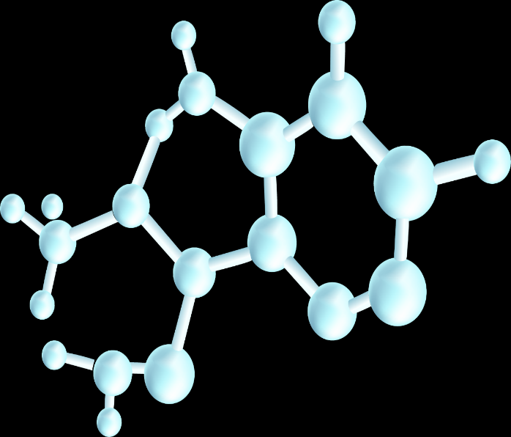
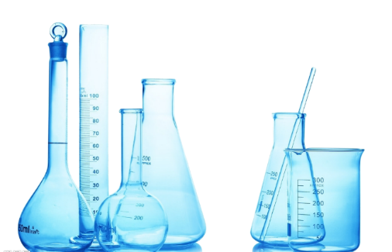
人教版高中化学选择性必修3
第四章：生物大分子
第三节：核酸

Slide 2
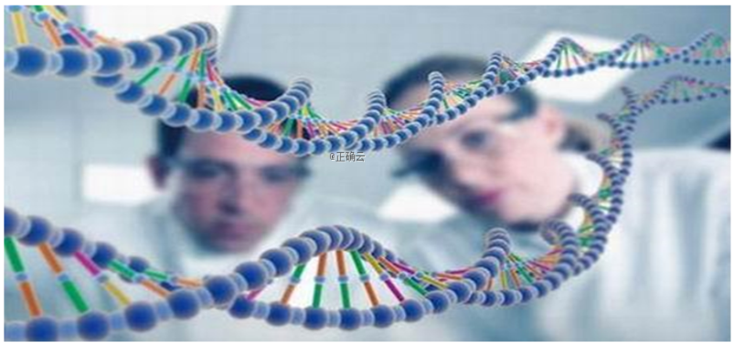
新课导入
核酸因其最早在细胞核中发现，并具有酸性，故而得名。天然的核酸根据其组成中所含戊糖的不同，分为脱氧核糖核酸(DNA）和核糖核酸(RNA)。一系列生物学实验的结果表明,核酸是生物体遗传信息的携带者,绝大多数生物体的遗传物质是DNA,少数生物体的遗传物质是RNA。核酸在生物体的生长、繁殖、遗传和变异等生命现象中起着重要的作用。

Slide 3
核酸的组成
核酸是一种生物大分子，相对分子质量可达上百万
核酸分为脱氧核糖核酸(DNA)和核糖核酸(RNA)，绝大多数生物体的遗传物质是DNA
核酸可以发生水解反应，核酸是由许多核苷酸单体形成的聚合物。核苷酸进一步水解得到磷酸和核苷，核苷继续水解得到戊糖和碱基
核酸是由C、H、O、N、P元素组成

Slide 4
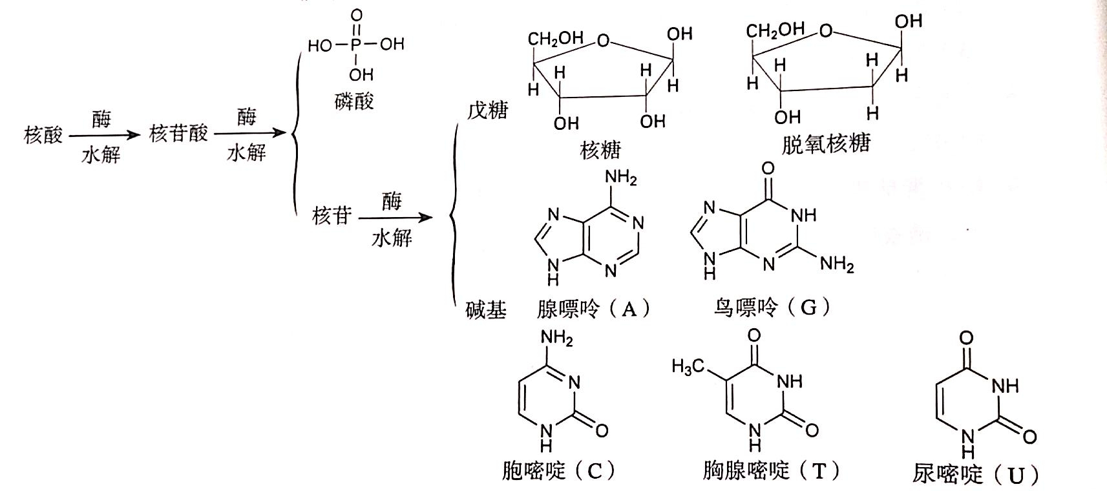
核酸的组成
核酸水解的过程

Slide 5
核酸的组成
认识戊糖
戊糖是核糖或脱氧核糖
均以环状结构存在于核酸中
对应的核酸分别是核糖核酸(RNA）和脱氧核糖核酸(DNA)

Slide 6
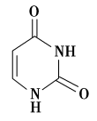
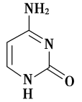
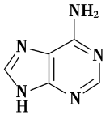
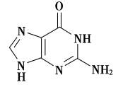
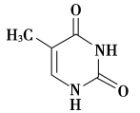
核酸的组成
认识 碱基
RNA中的碱基主要有腺嘌呤(A)、鸟嘌呤(G)、胞嘧啶(C)和尿嘧啶(U)四种。
DNA中的碱基主要有腺嘌呤(A)、鸟嘌呤(G)、胞嘧啶(C)和胸腺嘧啶(T)四种。
碱基的名称(符号)和结构简式
腺嘌呤(A)
鸟嘌呤(G)
尿嘧啶(U)
胸腺嘧啶(T)
胞嘧啶(C)

Slide 7

核酸的组成
核酸的合成和水解

Slide 8
核酸的组成
DNA和RNA
组成 |  |  | 脱氧核糖核(DNA) | 核糖核酸(RNA)
磷酸 |  |  | 都含有
核苷 | 戊糖 |  | 脱氧核糖 | 核糖
 | 碱基 | 相同 | 腺嘌呤(A)、鸟嘌呤(G)、胞嘧啶(C)
 |  | 不同 | 胸腺嘧啶(T) | 尿嘧啶(U)

Slide 9
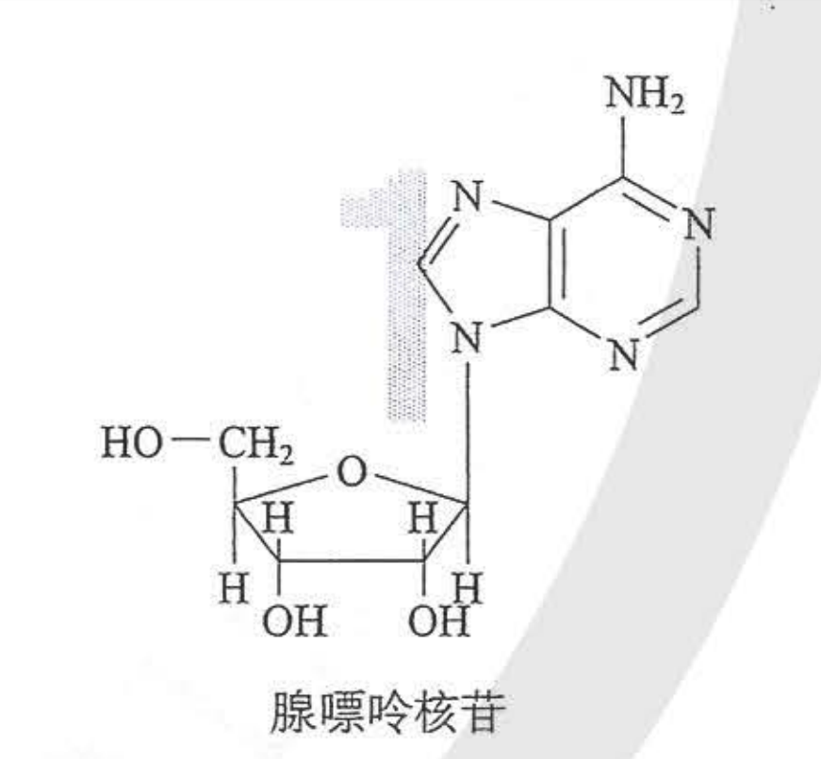
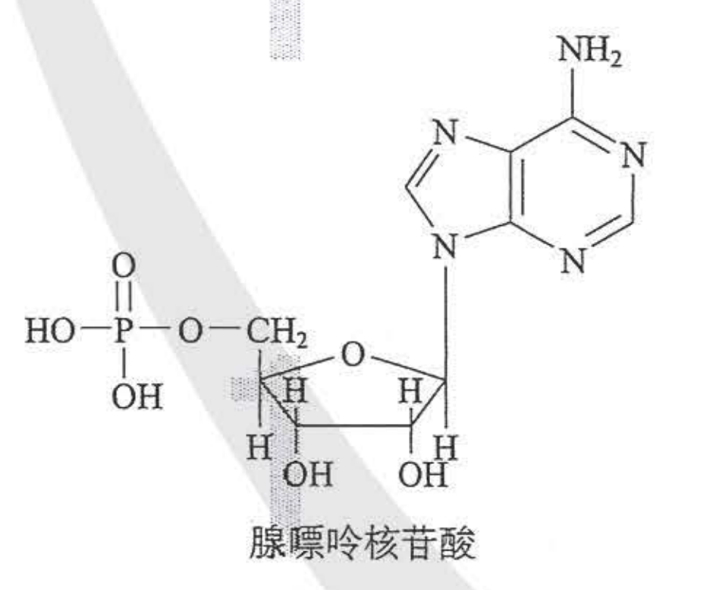
核酸的组成
学生活动
腺嘌呤核苷和腺嘌呤核苷酸是生产核酸类药物的中间体，请在以下结构简式中找出戊糖、碱基和磷酸所对应的部分。
碱基
碱基
戊糖
戊糖
磷酸

Slide 10
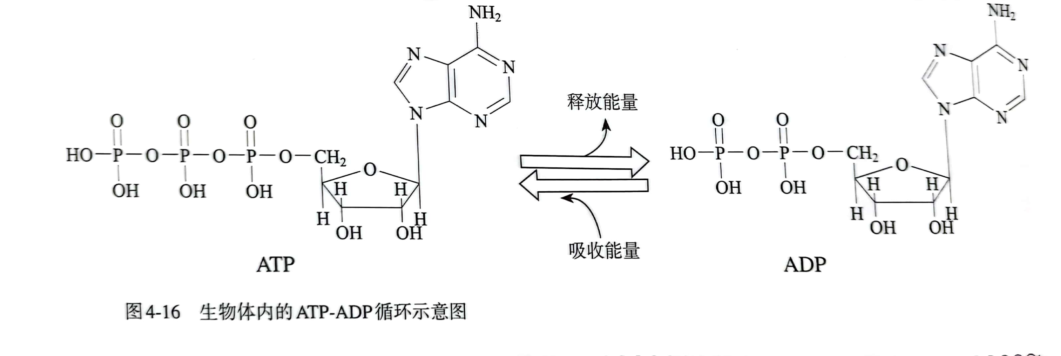
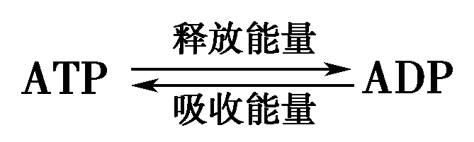
核酸的组成
腺苷三磷酸(ATP)
腺嘌呤核苷中的核糖羟基与磷酸反应，可形成腺苷酸(AMP)、腺苷二磷酸(ADP)及腺苷三磷酸(ATP)。
ATP中的特殊键：磷酸与核糖之间通过磷酯键连接，磷酸与磷酸之间形磷酸酐键。
ATP的水解过程的能量变化

Slide 11
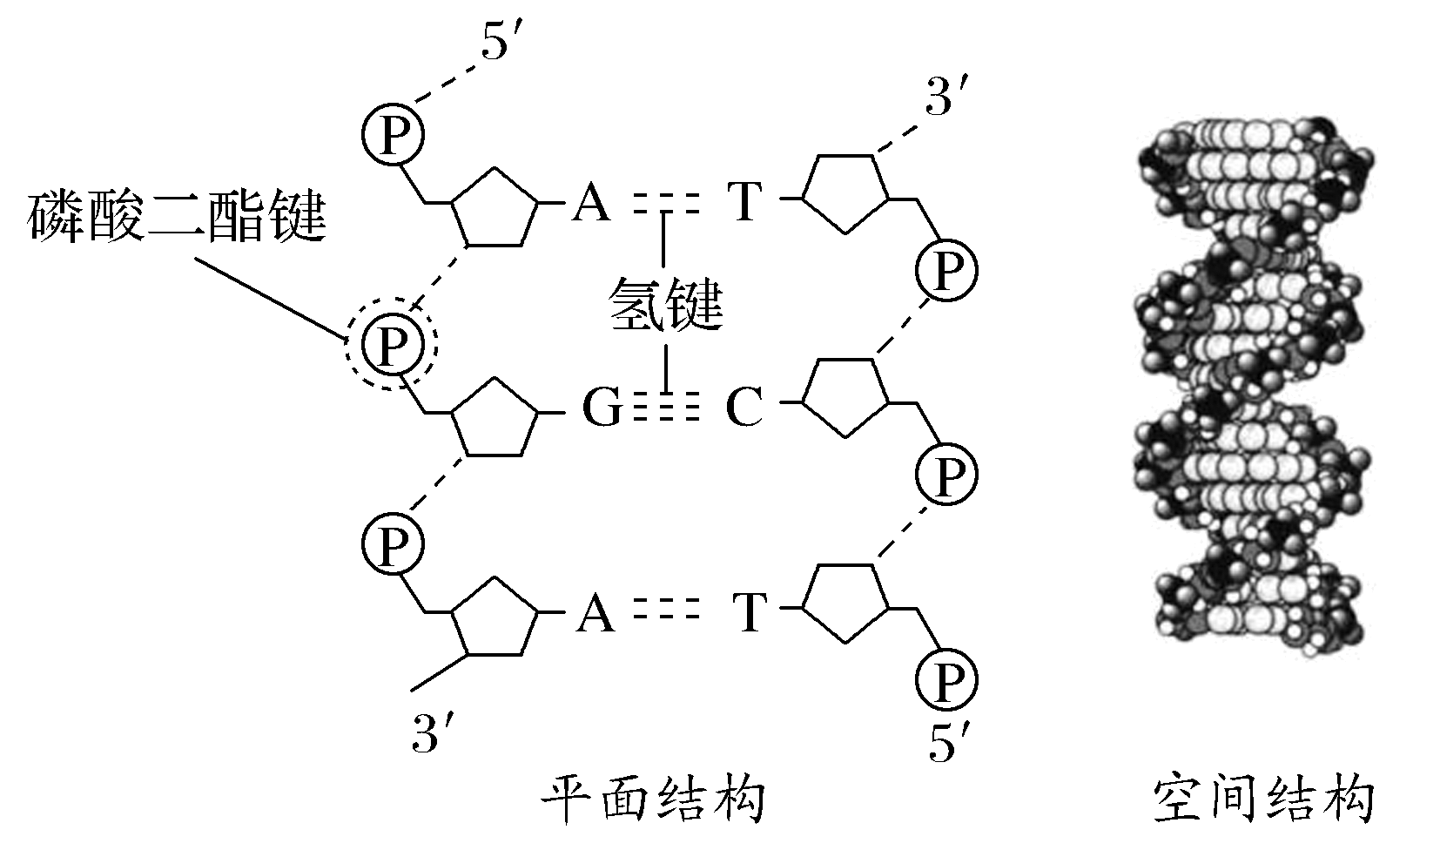
核酸的结构
直到1953年，科学家在深入研究DNA晶体Ⅹ射线衍射数据的基础上，提出了DNA分子的双螺旋结构模型。

Slide 12
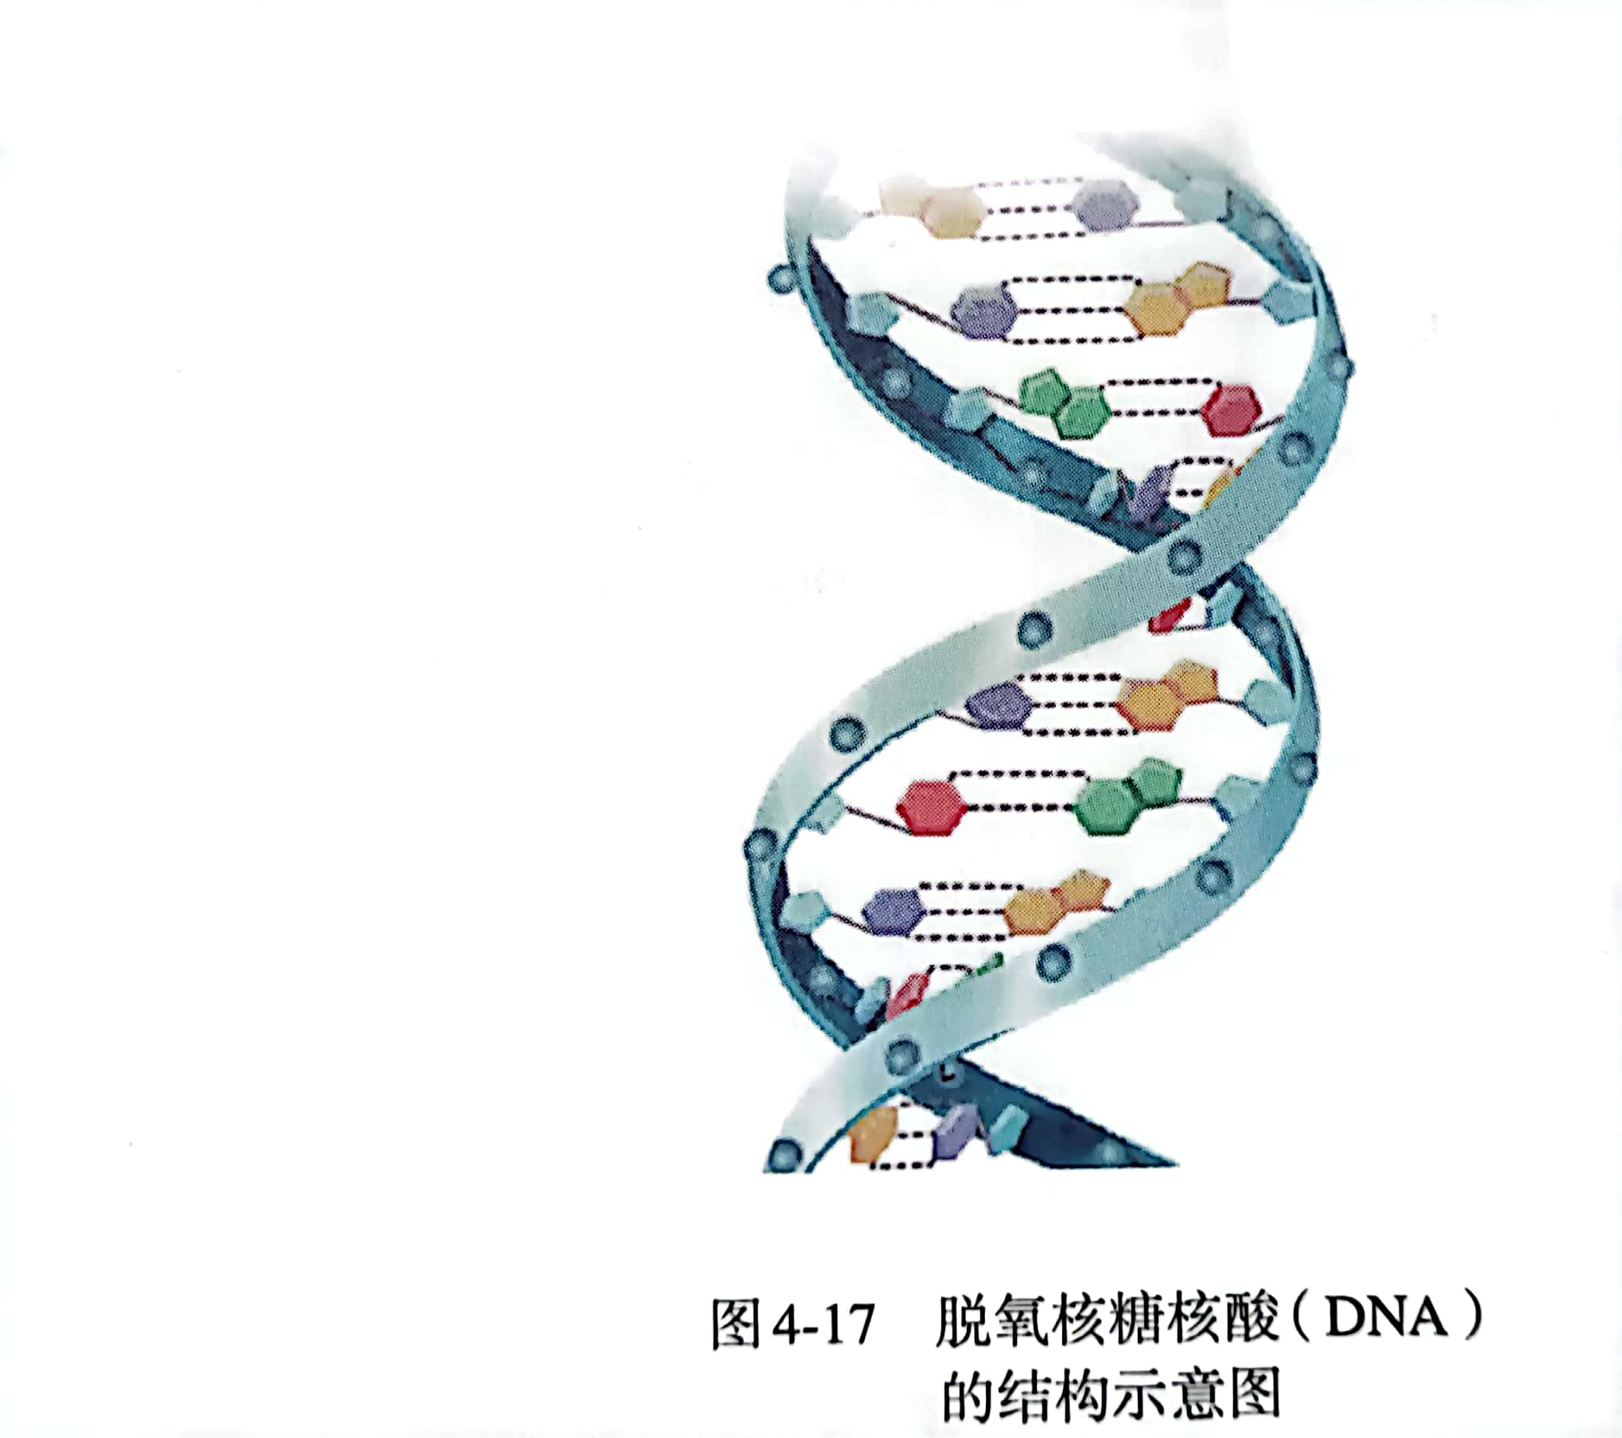
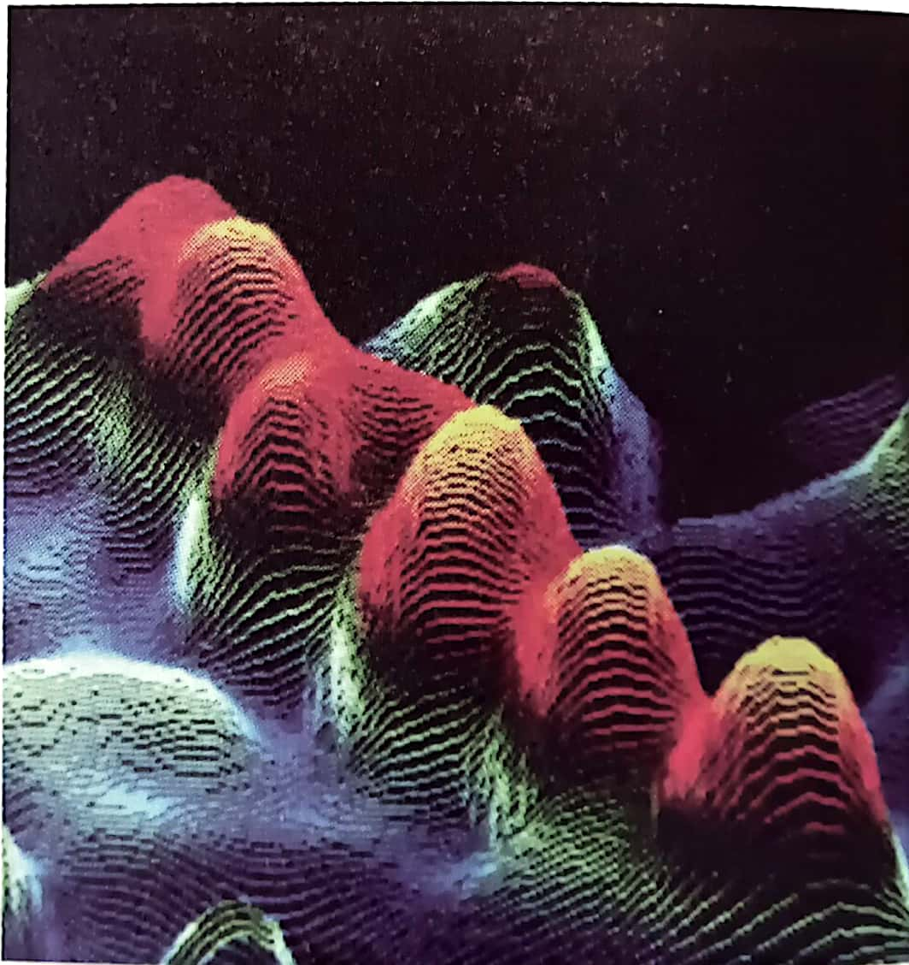
核酸的结构
直到1953年，科学家在深入研究DNA晶体Ⅹ射线衍射数据的基础上，提出了DNA分子的双螺旋结构模型。

Slide 13
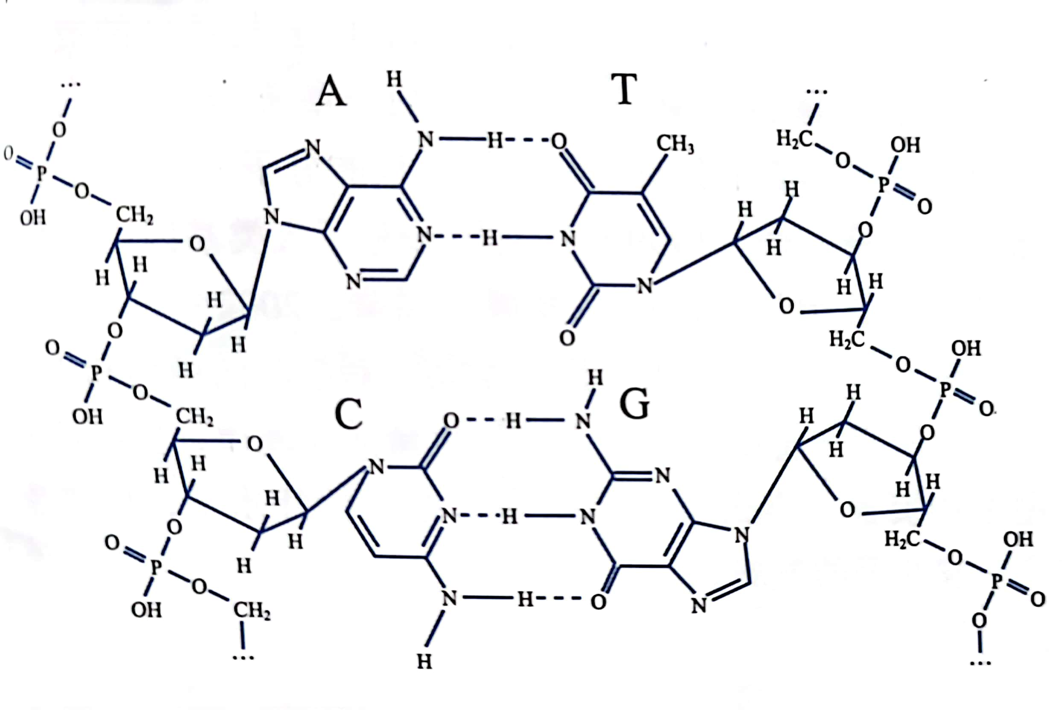
核酸的结构
DNA的双螺旋结构特点
DNA分子由两条多聚核苷酸链组成，两条链平行盘绕，形成双螺旋结构。
每条链中的脱氧核糖和磷酸交替连接，排列在外侧，碱基排列在内侧。
两条链上的碱基通过氢键作用，腺嘌呤(A)与胸腺嘧啶(T)配对，鸟嘌呤(G)与胞嘧啶(C)配对，结合成碱基对，遵循碱基互补配对原则。

Slide 14
核酸的结构
RNA的结构
RNA也是以核苷酸为基本构成单位，其中的戊糖和碱基与DNA中的不同，核糖替代了脱氧核糖，尿嘧啶(U)替代了胸腺嘧啶(T)。
RNA分子一般呈单链状结构，比DNA分子小得多。

Slide 15
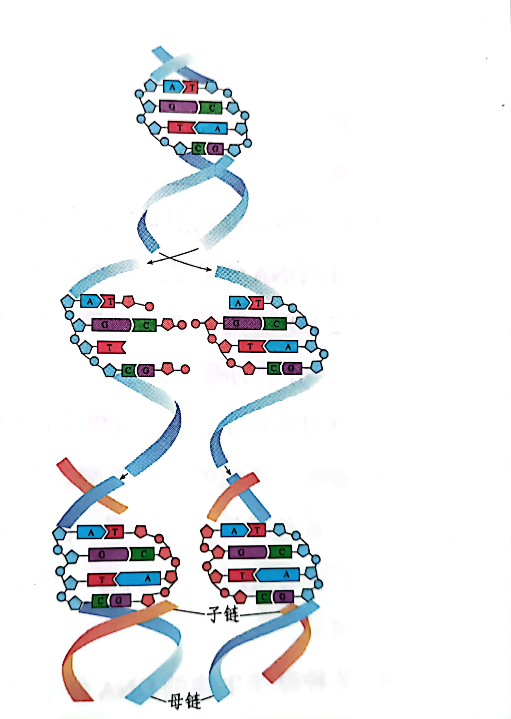
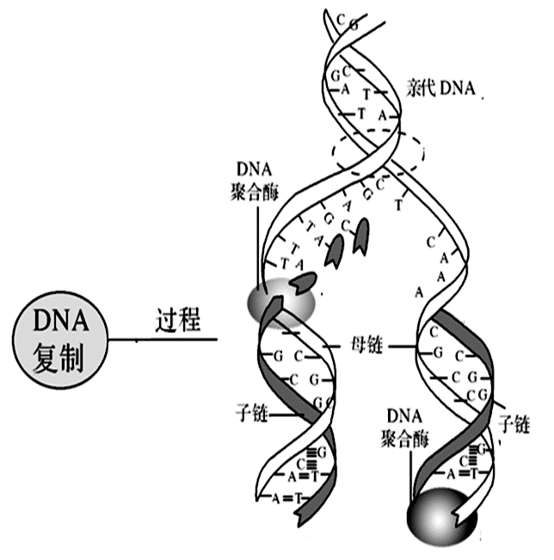
核酸的生物功能
基因：有一定碱基排列顺序的DNA片段含有特定的遗传信息

Slide 16
核酸的生物功能
核酸是生物体遗传信息的载体。
DNA分子上有许多基因，决定了生物体的一系列性状。
在细胞繁殖分裂过程中，会发生DNA分子的复制。
亲代DNA分子的两条链解开后作为母链模板，在酶的作用下，利用游离的核苷酸各自合成一段与母链互补的子链。最后形成两个与亲代DNA完全相同的子代DNA分子，使核酸携带的遗传信息通过DNA复制被精确地传递给下一代，并通过控制蛋白质的合成来影响生物体特定性状的发生和发育。
RNA主要负责传递、翻译和表达DNA所携带的遗传信息。

Slide 17
核酸的生物功能
□ 1981年，我国科学家采用有机合成与酶促合成相结合的方法，人工合成了具有生物活性的核酸分子——酵母丙氨酸转移核糖核酸。
□ 1999年，我国参与了人类基因组计划，成为参与该项计划的唯一发展中国家。
□ 2002年，我国科学家完成了水稻基因组图谱的绘制。对核酸的结构和生物功能的研究，将使人们深入认识生命活动规律，更好地利用生物资源，有助于提高疾病诊断和治疗水平，促进医学、农业等的发展。

Slide 18
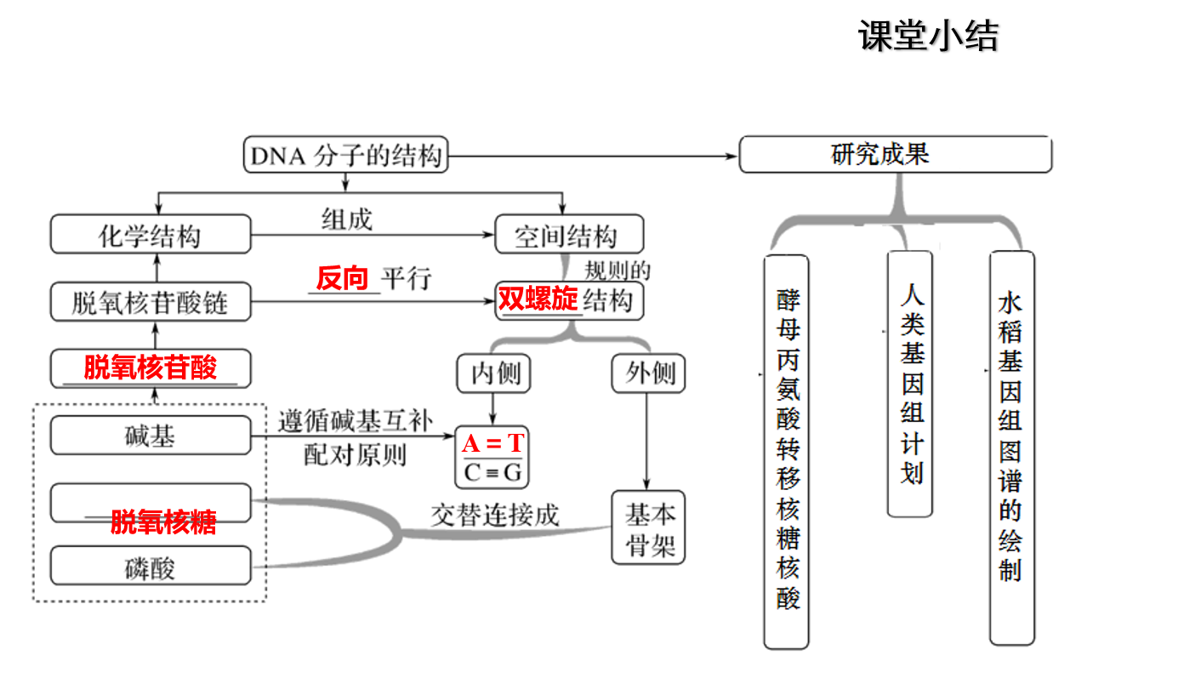
小结

Slide 19
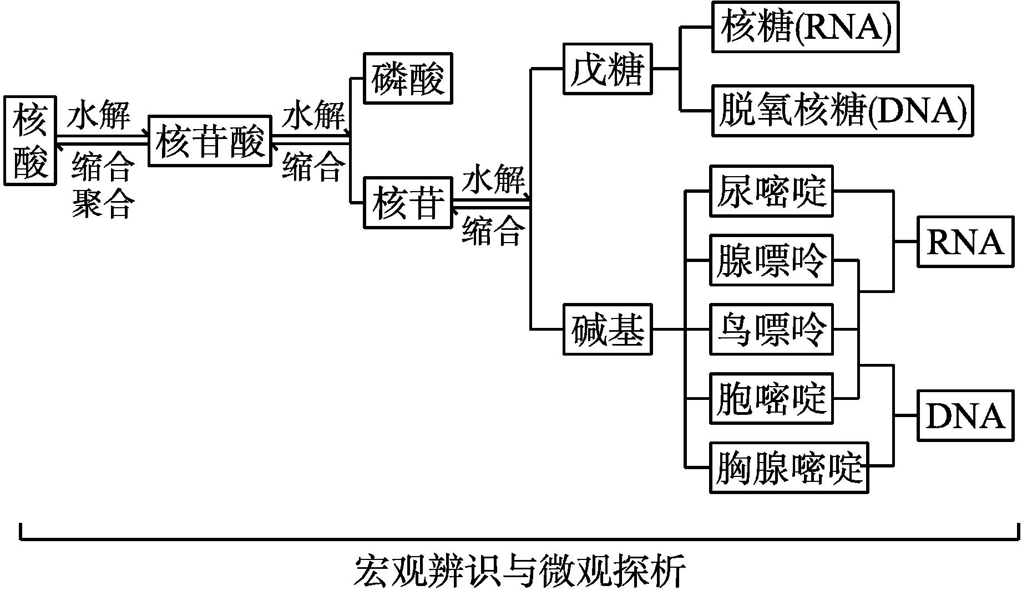
小结

